Slide 1
32组项目答辩
王旻安、吴思赣

Slide 2
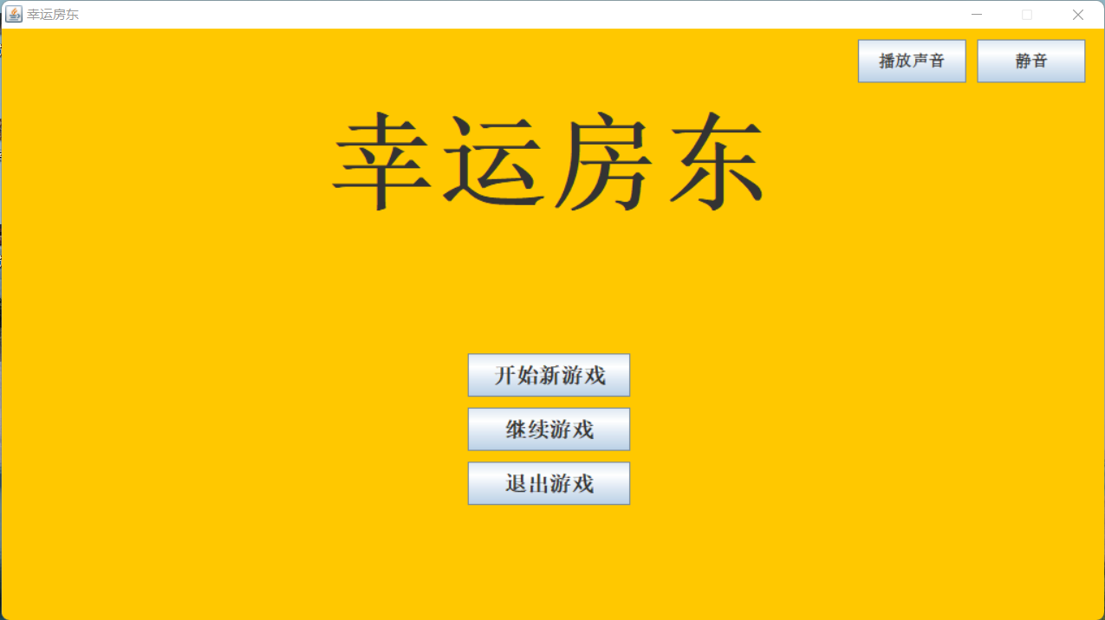
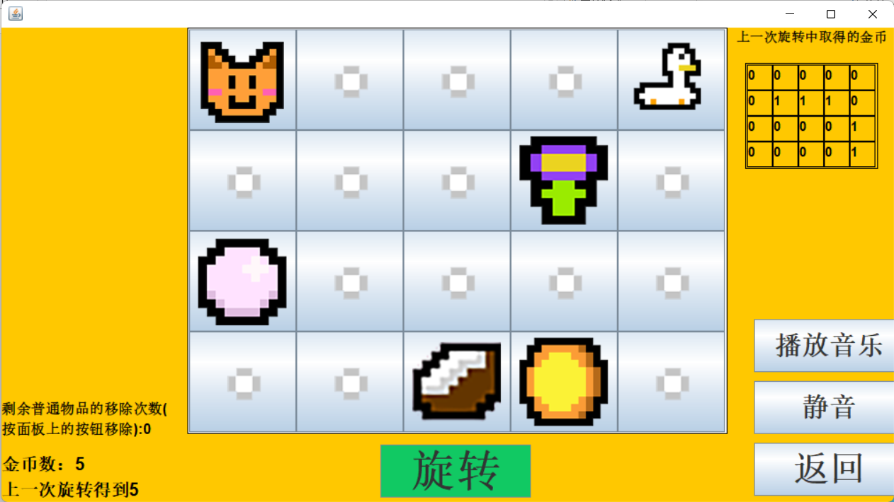
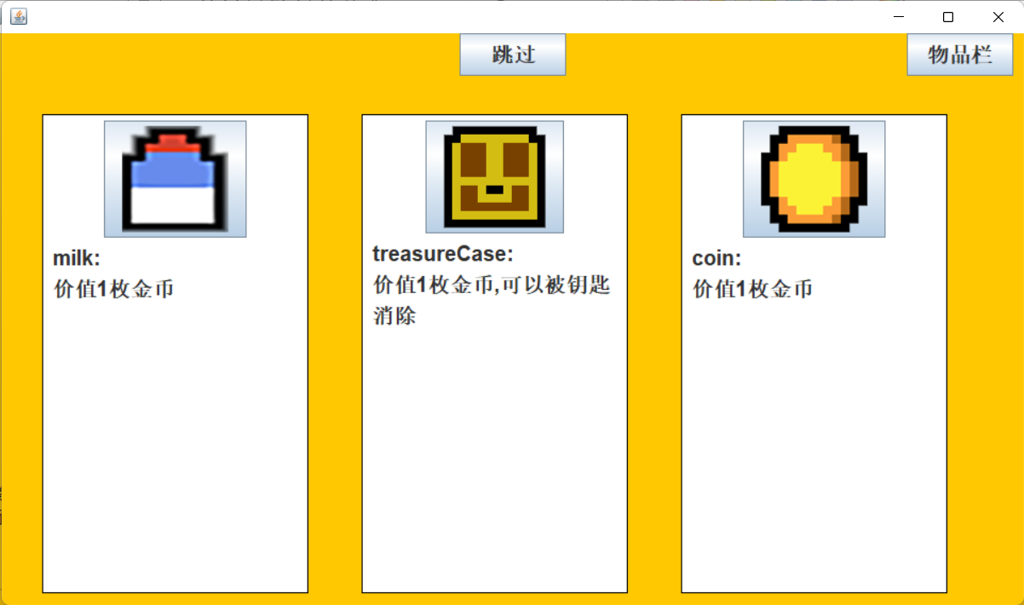
《幸运房东——功能介绍》

Slide 3
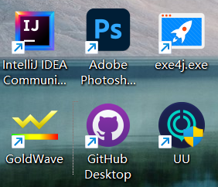
《幸运房东——技术介绍》

Slide 4
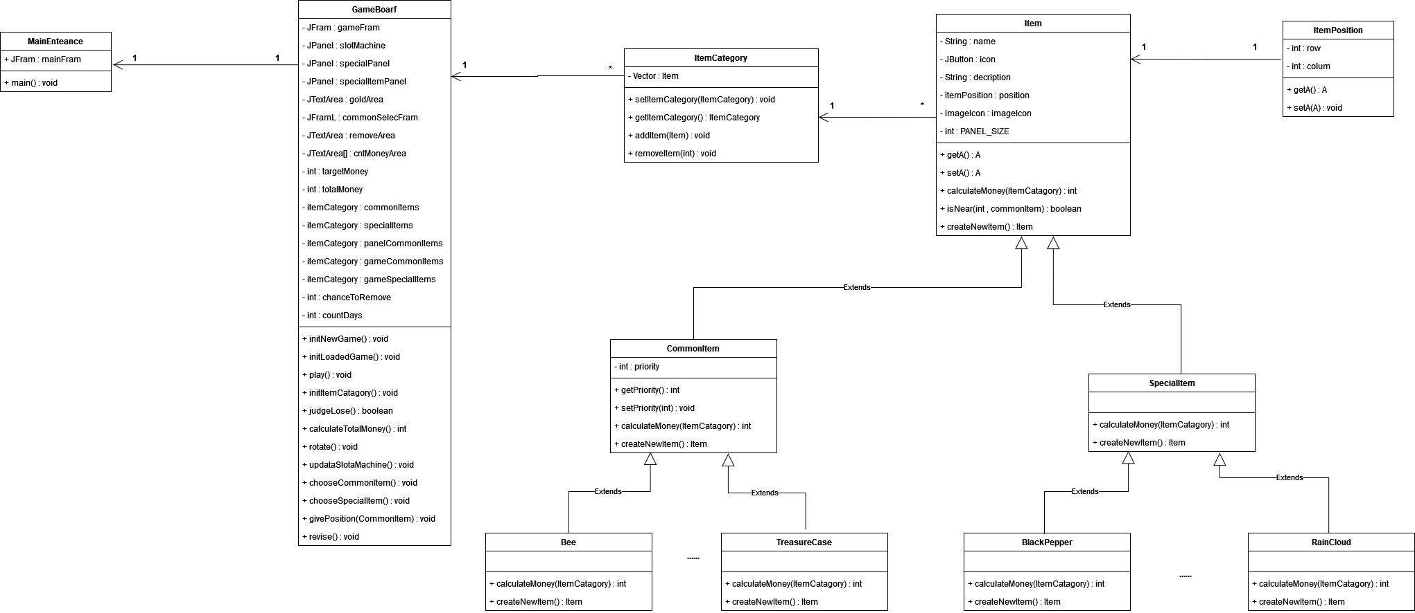
《幸运房东——技术介绍》

Slide 5







《幸运房东——实训收获》

